Slide 1
RESPUBLIKINĖ IKIMOKYKLINIO IR PRIEŠMOKYKLINIO AMŽIAUS
VAIKŲ
VIRTUALI ŽODINĖS KŪRYBOS IR DAILĖS VAIKŲ DARBŲ PARODA
„RUDUO ATEINA LAUKAIS IR MIŠKAIS“
Vilniaus lopšelis-darželis „Šilelis“
2019

Slide 2
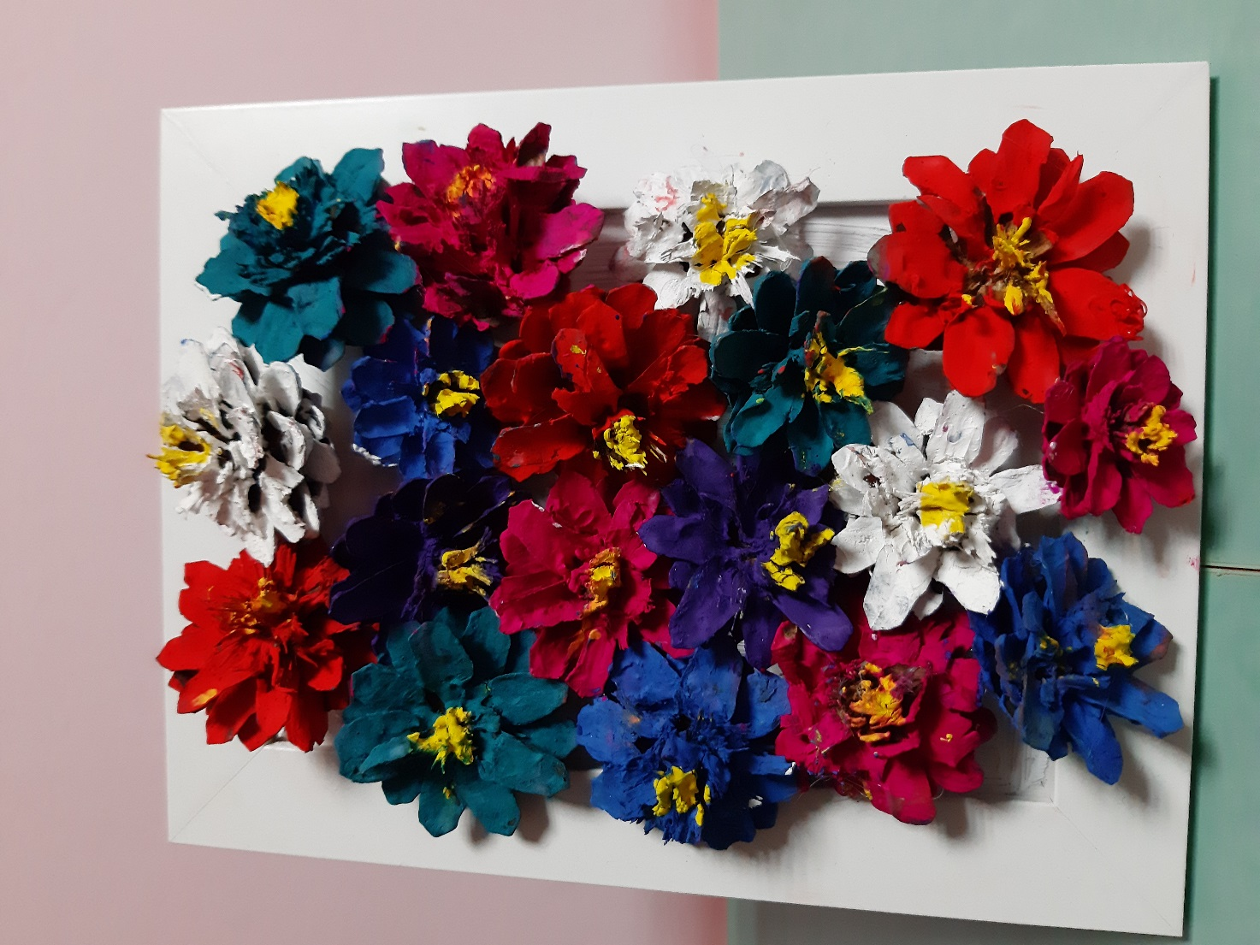
KANKORĖŽIS
Miške buvo toks negražus kankorėžis. Jis buvo liūdnas, nes neturėjo draugo. Vieną kartą jis sutiko voverėlę. O voverėlė paklausė:
Kodėl tu toks liūdnas?
Pasakė kankorėžis voverėlei, kad nori būti gražus, toks kaip gėlytės ir turėti draugą. Tada voverėlė pasakė:
Ateik pas mane, aš tave pagrąžinsiu, nu reiškia papuošiu. Aš turiu daug dažų, spalvotų.
Ir kankorėžis atėjo. Ir atėjo daug kankorėžių. Voverėlė juos nudažė visokiom spalvom ir jie jau buvo gražūs ir draugavo. Tada pralinksmėjo. Galėjo žaisti miške su gėlytėmis ir su grybais ir dar su medžių lapais, kurie jau nukrito ir buvo visokių spalvų.
Herkus Gintalas 4 m.
Kauno sanatorinis lopšelis darželis „Pušynėlis“
Pedagogas Jadvyga Bulotienė

Slide 3
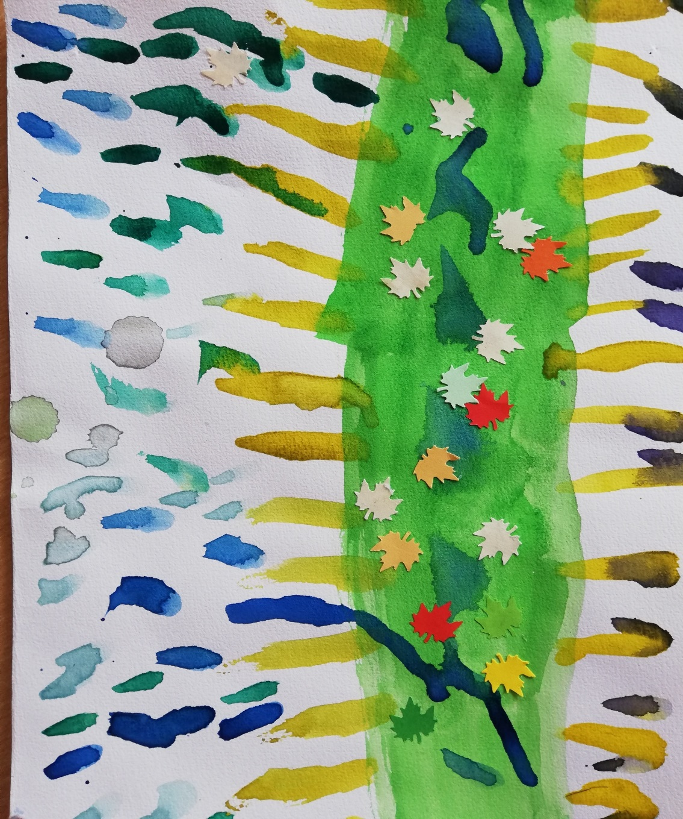
Vieną dieną ruduo skrido per miestą Vilnių. Jis nudažė lapus oranžine, rožine, raudona, žalia, ruda ir juoda spalva. Ruduo miške sutiko lapę, mešką, voverę ir raudonkepuraitę. Visi kartu rinko žvaigždes danguje.
SPALVOTAS MEDIS
Viltė Karpaitė 4 m.
Vilniaus lopšelis- darželis „Gabijėlė“
Simona Šatkuvienė

Slide 4
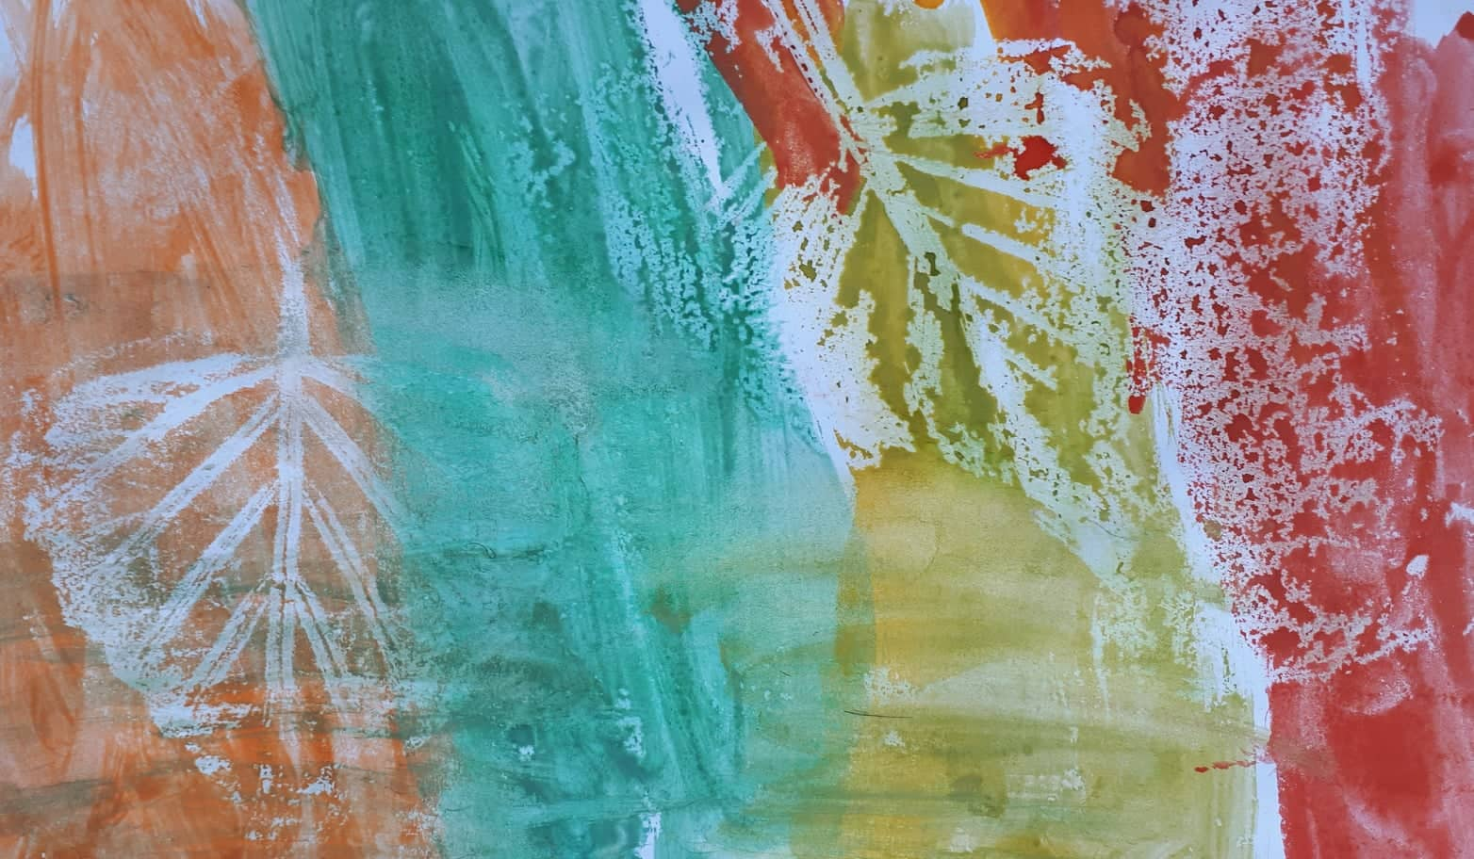
SPALVINGAS RUDUO
Листья пожелтели, падают жёлтые и красные.
Осень нарядная раскрасила деревья красками.
Мы идём, а листья сыплются.
Мы листья жёлтые и красные в букеты соберём,
Букеты разноцветные мы маме отнесём.
Nikita Kuzmin, 5 metai,5 mėn.
Timur Kostrikov, 5 metai,3 mėn.
Vilniaus lopšelis-darželis „Šilelis“
Mokytoja Inga Naimušina

Slide 5
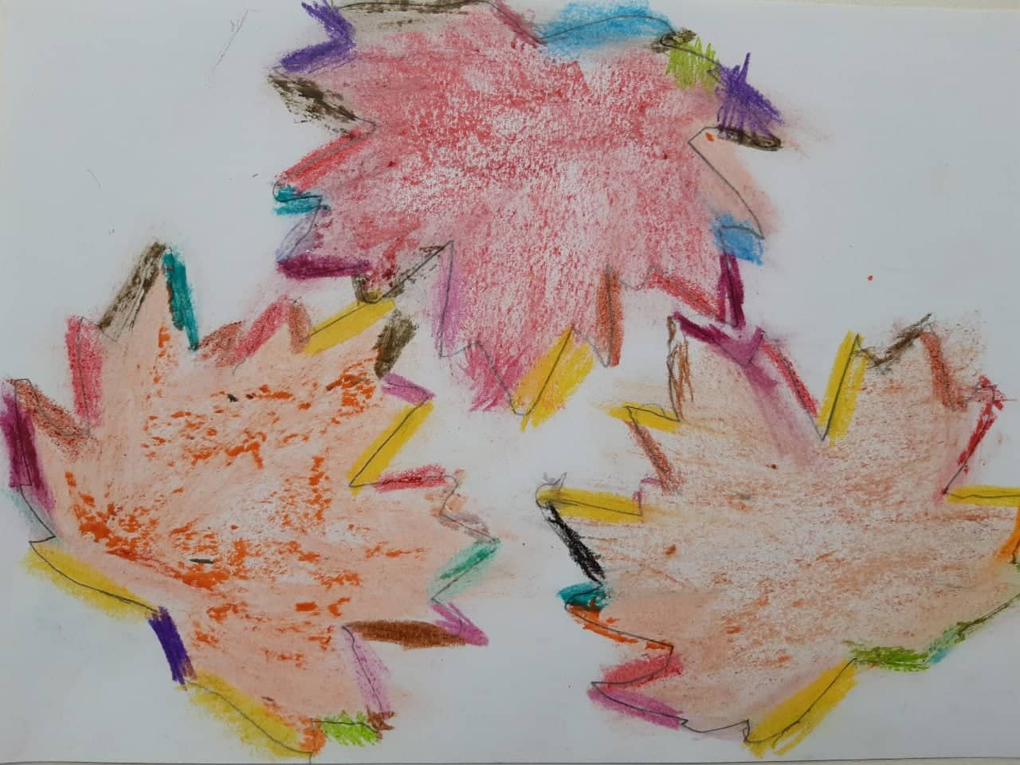
RUDUO ATEINA
Ветер срывает листья.
Они медленно кружатся и опускаются на землю.
Начинается листопад. Это очень красиво!
Aleksandr Čepelevskij, 5 metai 5 mėn.
Vilniaus lopšelis-darželis „Šilelis“
Mokytoja Regina Švench

Slide 6
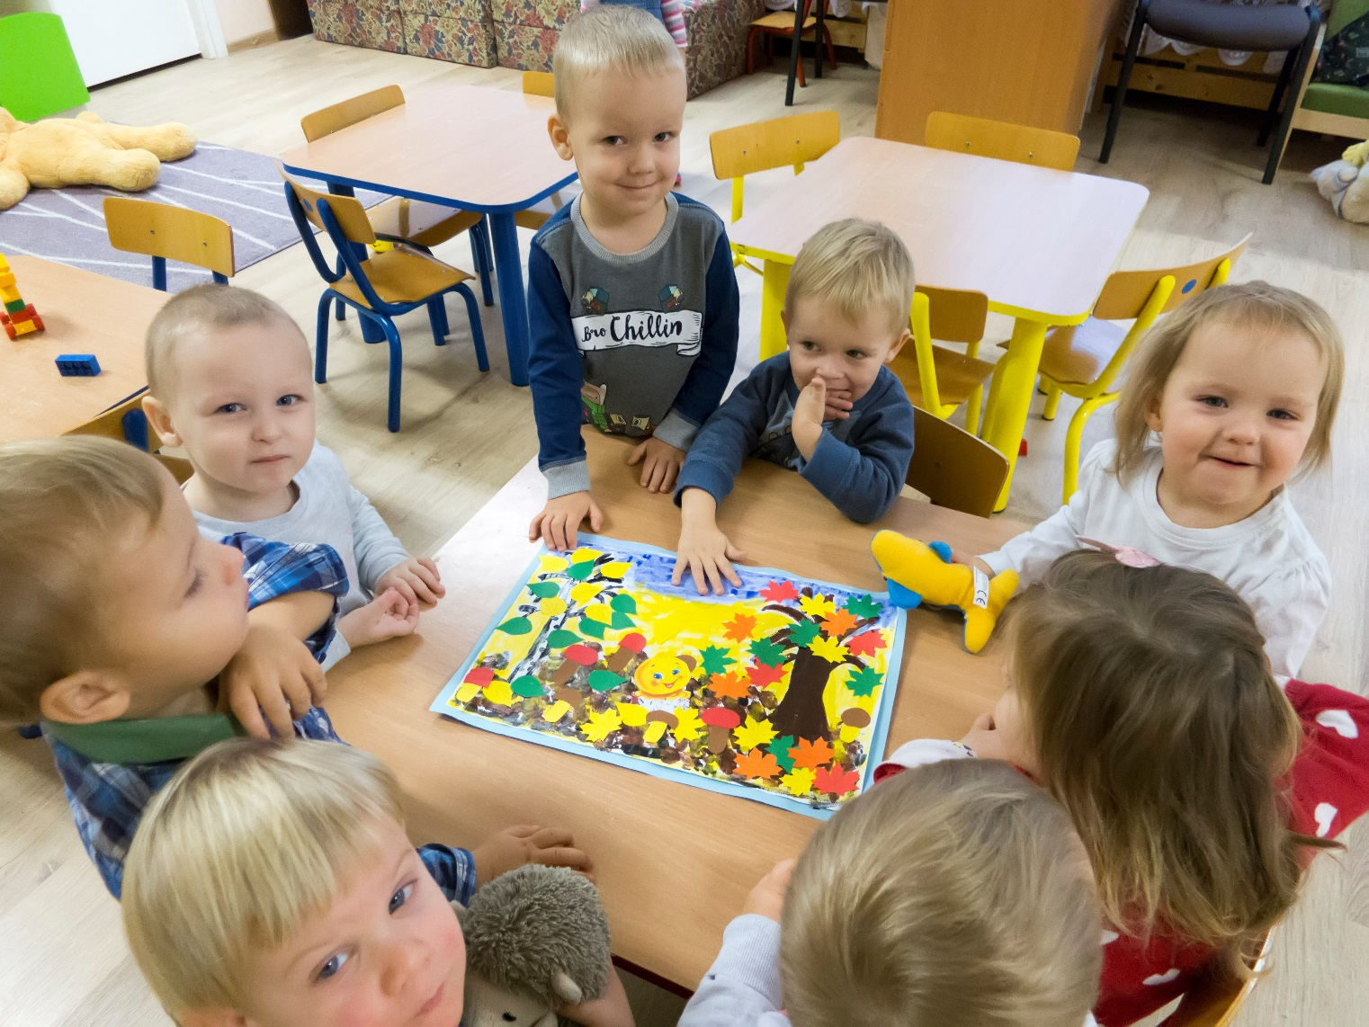
Vilniaus lopšelio-darželio ,,Šilelis“ mažieji ,,Pagrandukai“ džiaugiasi, kaip gražu rudeniniame miške.
Vilniaus lopšelis-darželis „Šilelis“
„Pagrandukų“ grupė
Mokytoja Maimura Ašmenskaja

Slide 7
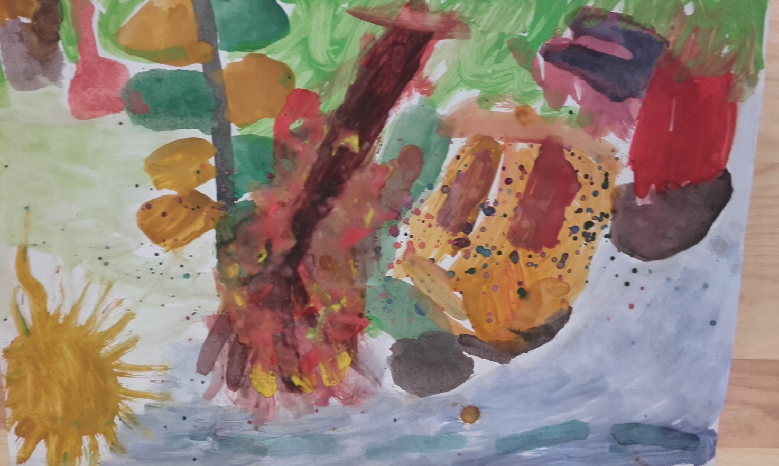
RUDUO MIŠKE
Kaip gražu miške rudenį. Medžių lapai nusidažė geltonai, raudonai, tik eglės visada žalios.
Mėlynas dangus, šviečia geltona saulutė. Kai lyja lietus, tai saulutė nešviečia. Palijus užauga daug
didelių ir mažų grybų. Ir čia, prie seno namelio, miške užaugo didžiulis baravykas.
Eidami pas močiutę, prisirinksime grybų.
Ji mums išvirs skanią grybų sriubytę.
Kaip gerai!
Liutauras Stankevičius, 4.8 m.
Vilniaus lopšelis – darželis „Žvangutis“

Slide 8
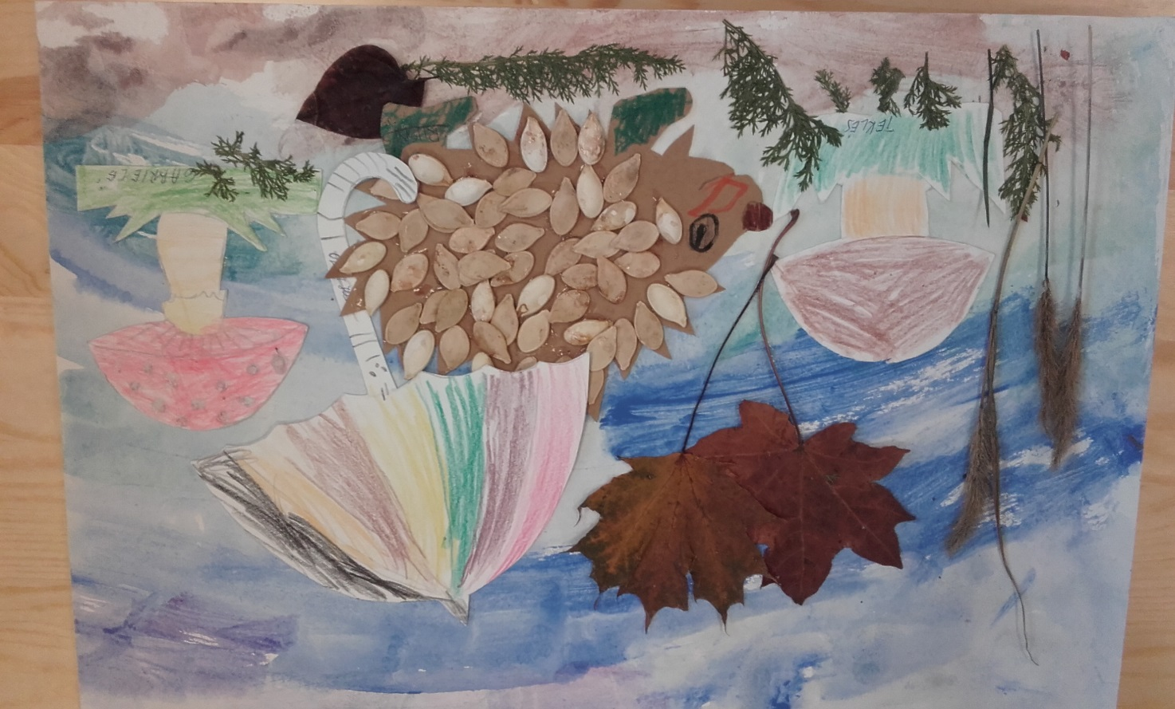
EŽIUKAS SPYGLIUKAS
Ežiukas Spygliukas išėjo pasivaikščioti, pasigrožėti geltonomis, raudonomis rudens spalvomis.
Ežiukas prisirinko žiemai grybų, lapų. Tačiau saulutė pasislėpė, pakilo vėjas, apsiniaukė, dangus
pasidarė tamsus ir piktas.
Kaip gerai, kad ežiukas pasiėmė skėtį ir nesušlapo savo spygliukų.
Žygimantas Strakšys, 4.7 m.,
Gabrielė Gaurelytė 4.2 m.
Olivija Šatkutė 4.9 m., Teklė Juknytė 4. 6 m.
Vilniaus lopšelis – darželis „Žvangutis“
Gertrūda Narkovič, Gintara Ilginienė

Slide 9
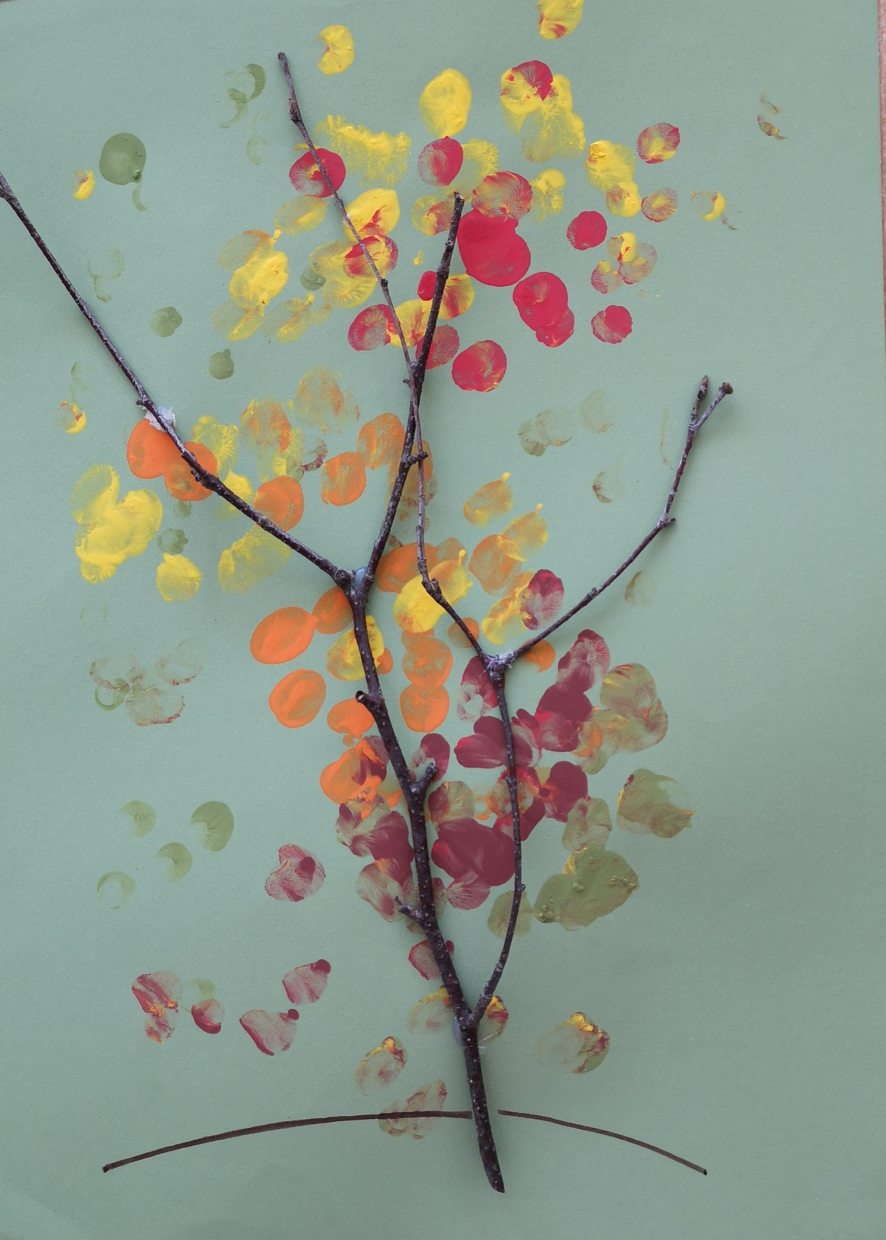
Ruduo. Geltoni, raudoni lapai. Gražu.
RUDUO
Vaitiekūnaitė Goda 3,2 mėn.
Lopšelis-darželis “Žilvitis”
Daiva Vaitkevičienė
Daiva Stakėnė

Slide 10
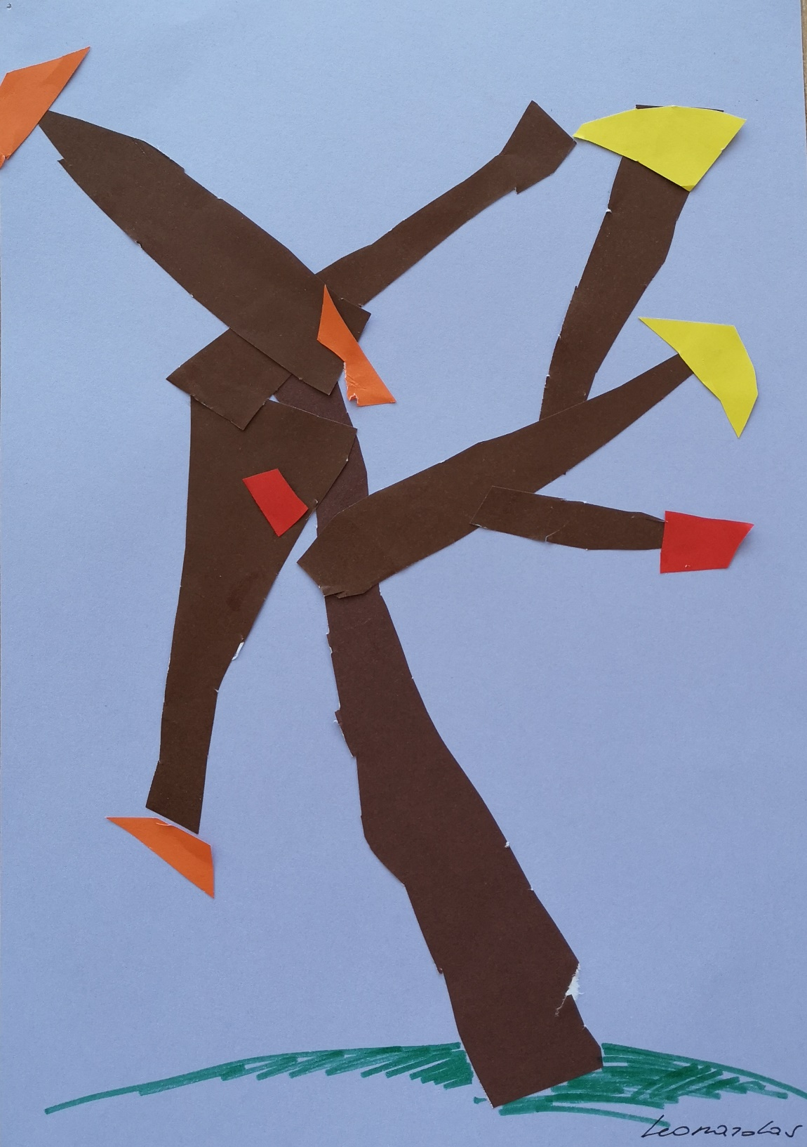
Pučia vėjas. Šakos juda. Lapų nėra-trys.
VĖJAS
Leonardas Kubilius 3,3 mėn.
Lopšelis-darželis „Žilvitis“
Daiva Vaitkevičienė
Daiva Stakėnė

Slide 11
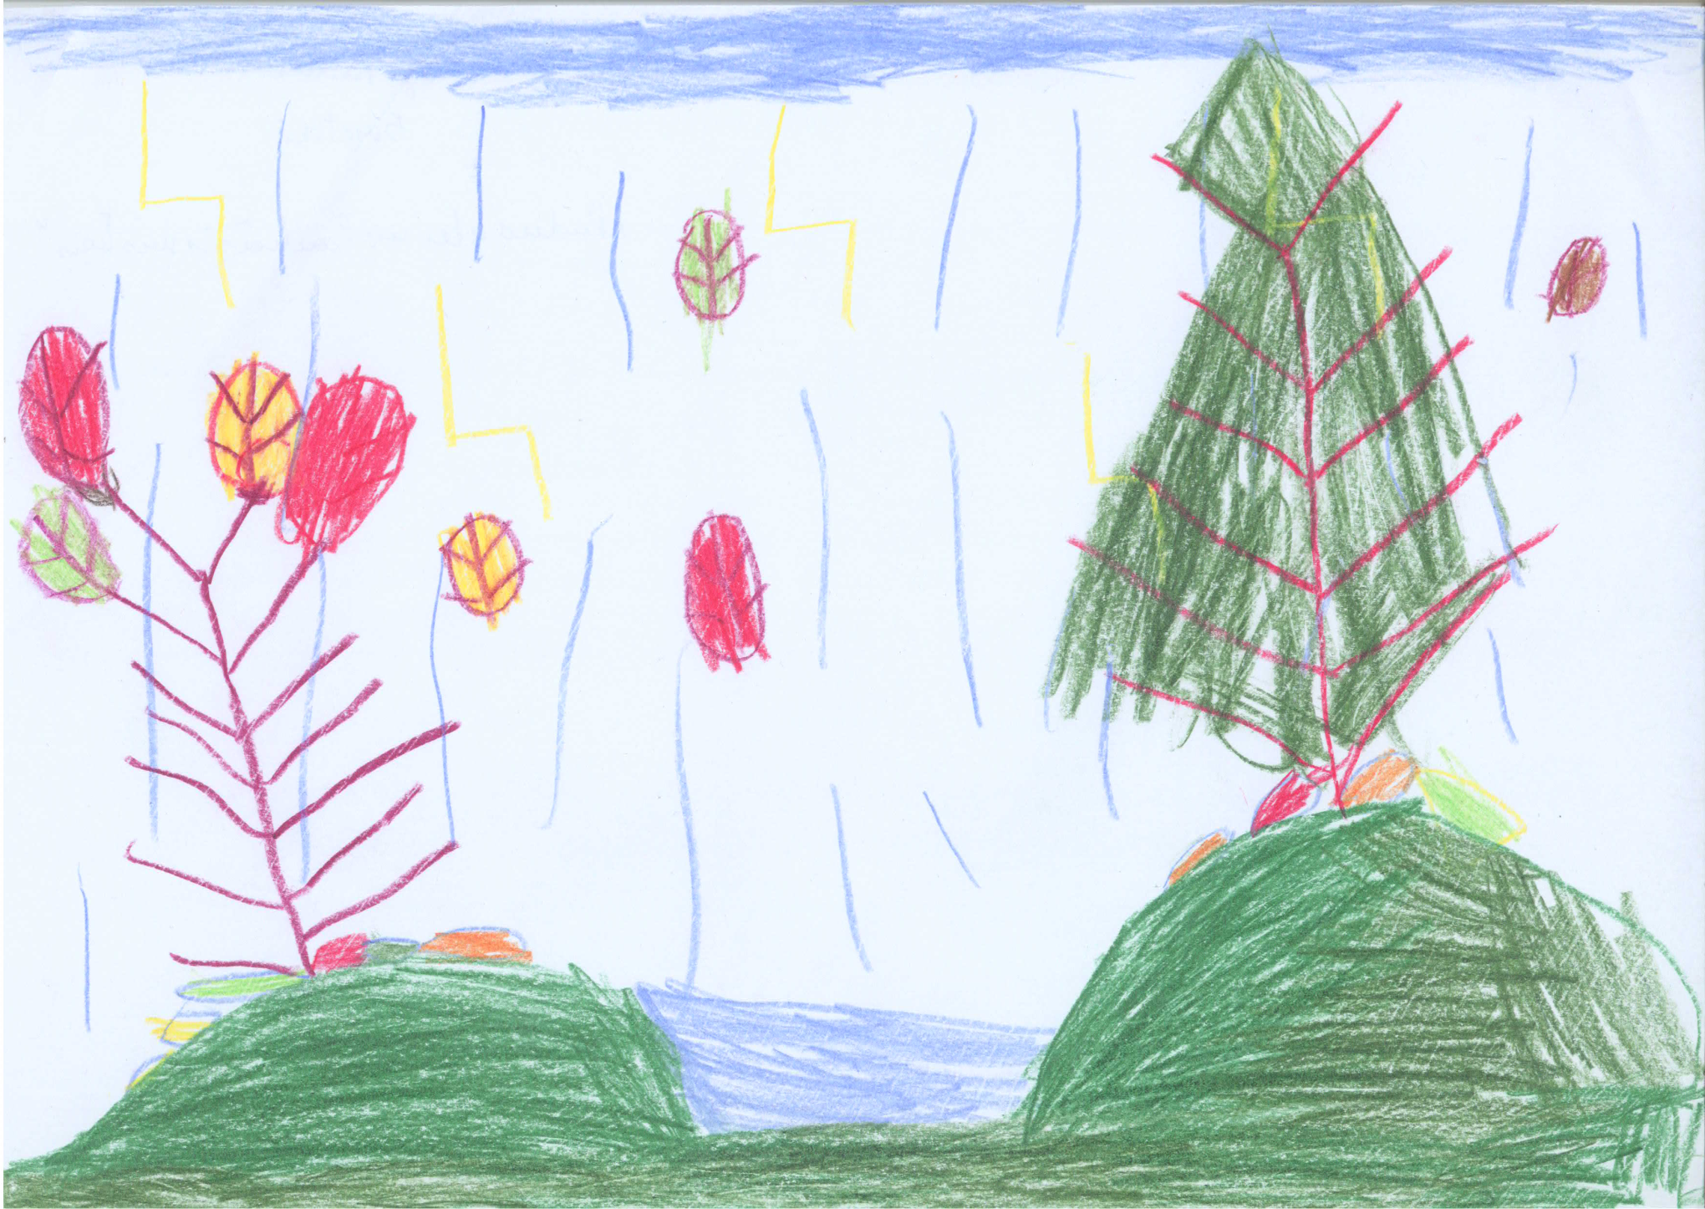
„RUDUO ATEINA LAUKAIS IR MIŠKAIS“
žiūriu į tolį, ežeras bangavo,
ten, prie jo ant kalno,
eglutė stovėjo,
lietutis vis lyja, lapeliai nukrito,
ruduo į mūsų žemę atklydo.
Emilija Pukinaitė 5 metai.
Vilniaus lopšelis – darželis „Šilelis“
mokytoja Diana Radzevičienė

Slide 12
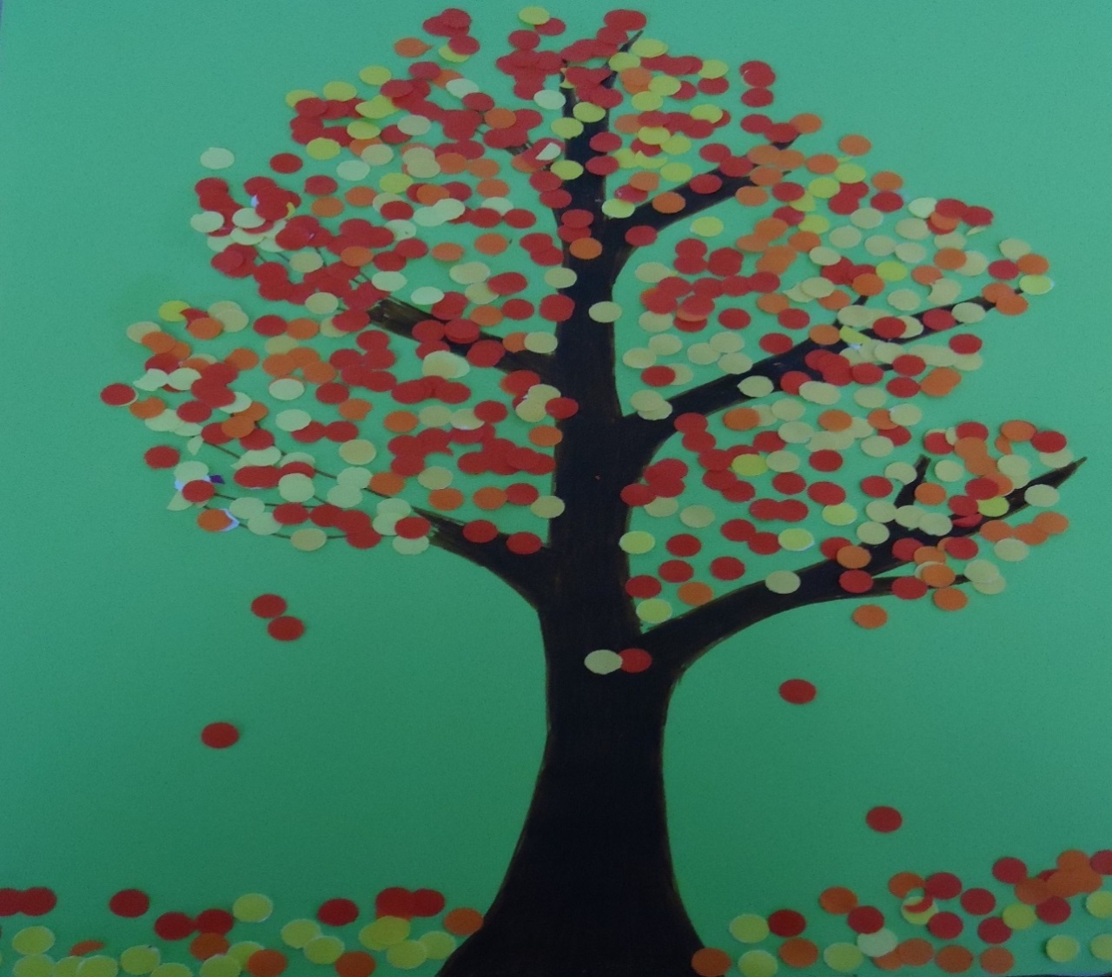
Vaikų žodinė kūryba
Atėjo pas mus ruduo. Visur lauke gražu. Nuo medžių krenta lapai. Lapai krenta geltoni, žali raudoni,
oranžiniai. Daug lapų guli ant žemės. Kai pučia stiprus vėjas, lapai šiurena po kojomis. Mums labai
patinka žaisti su lapais: daryti puokštes mamytėms, o ypač šokinėti į sugrėbtų lapų krūvą. Greitai,
labai greitai visi medžiai bus nuogi, ir tada ateis ilga žiema.
Darbo pavadinimas | „RUDENINIS MEDIS“
Vaikų vardai, pavardės, amžius | Grupė „Podsolnuški“ 3-4 metai
Įstaigos pavadinimas | Vilniaus lopšelis-darželis „Berželis“
Pedagogų vardai, pavardės | Kristina Kašlej, Jelena Gorbačevskaja kristinakaslej@gmail.com

Slide 13
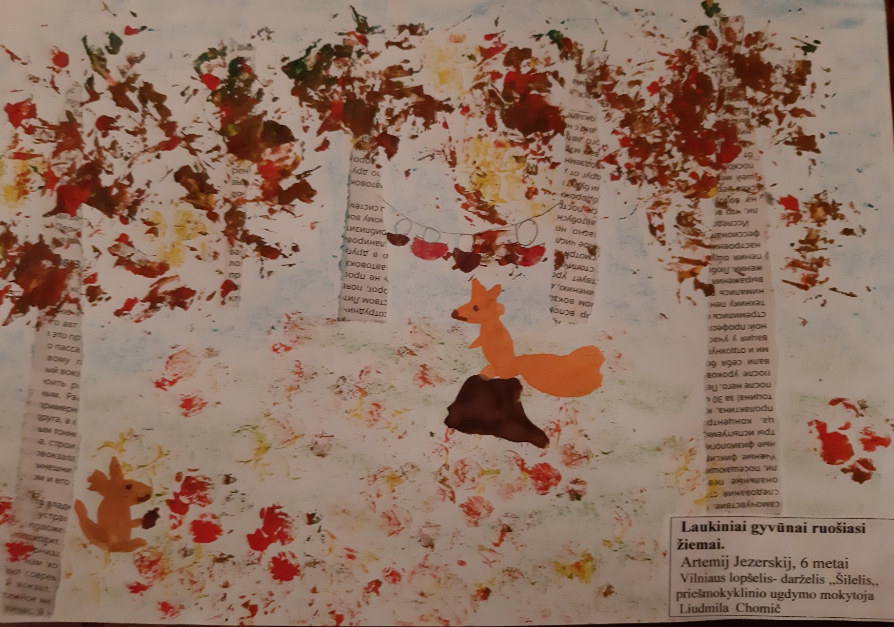
Atejo auksinis ruduo. Visi medžiai yra gražūs. Gyvūnai ruošiasi žiemai. Voverė išdžiovina grybus,
iškelia juos į aštrias šakas.
Rado riešutą ir užsinorėjo nunešti į savo drevę. Netoliese esanti lapė nusprendė atimti.
Voverė spruko į savo namus. Lapė liko nieko nepešusi.
Vilniaus lopšelis-darželis „Šilelis“
Priešmokyklinio ugdymo grupė „Ežiukai“
Mokytoja Liuda Chomič

Slide 14
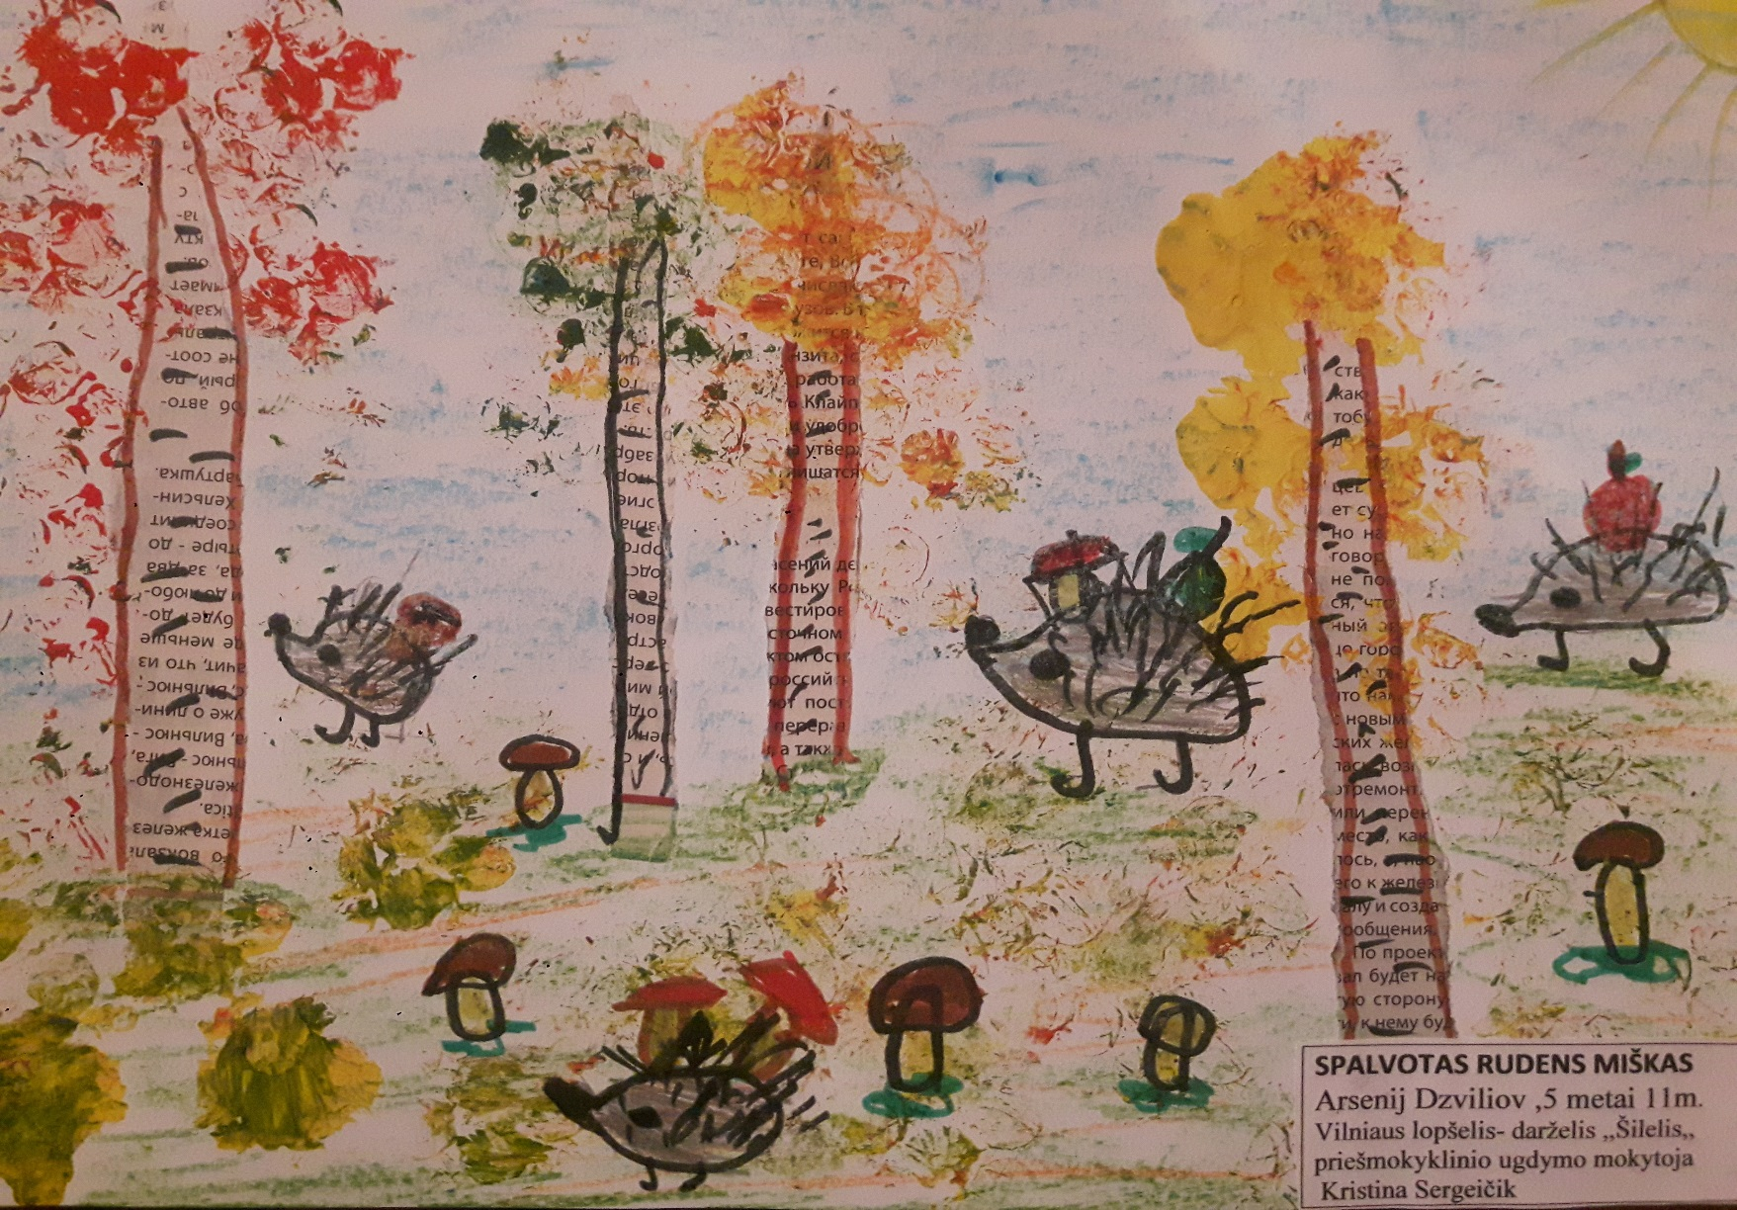
Man patinka ruduo, todėl nupiešiau, kaip atrodo miškas rudenį, kaip ežiukai ruošiasi žiemai.
Pavadinau savo piešinį „Spalvotas rudens miškas“ Medžių lapai nusidažo ir miškai tampa spalvoti,
ežiukai ruošiasi žiemai (nešioja obuolius ir grybukus ant dygliuotos nugaros).
Ežys gyvena miške, jis mėgsta obuolius ir grybus.
Vilniaus lopšelis-darželis ,,Šilelis”
Priešmokykinio ugdymo grupė ,,Ežiukai“
Mokytoja Kristina Sergeičik

Slide 15
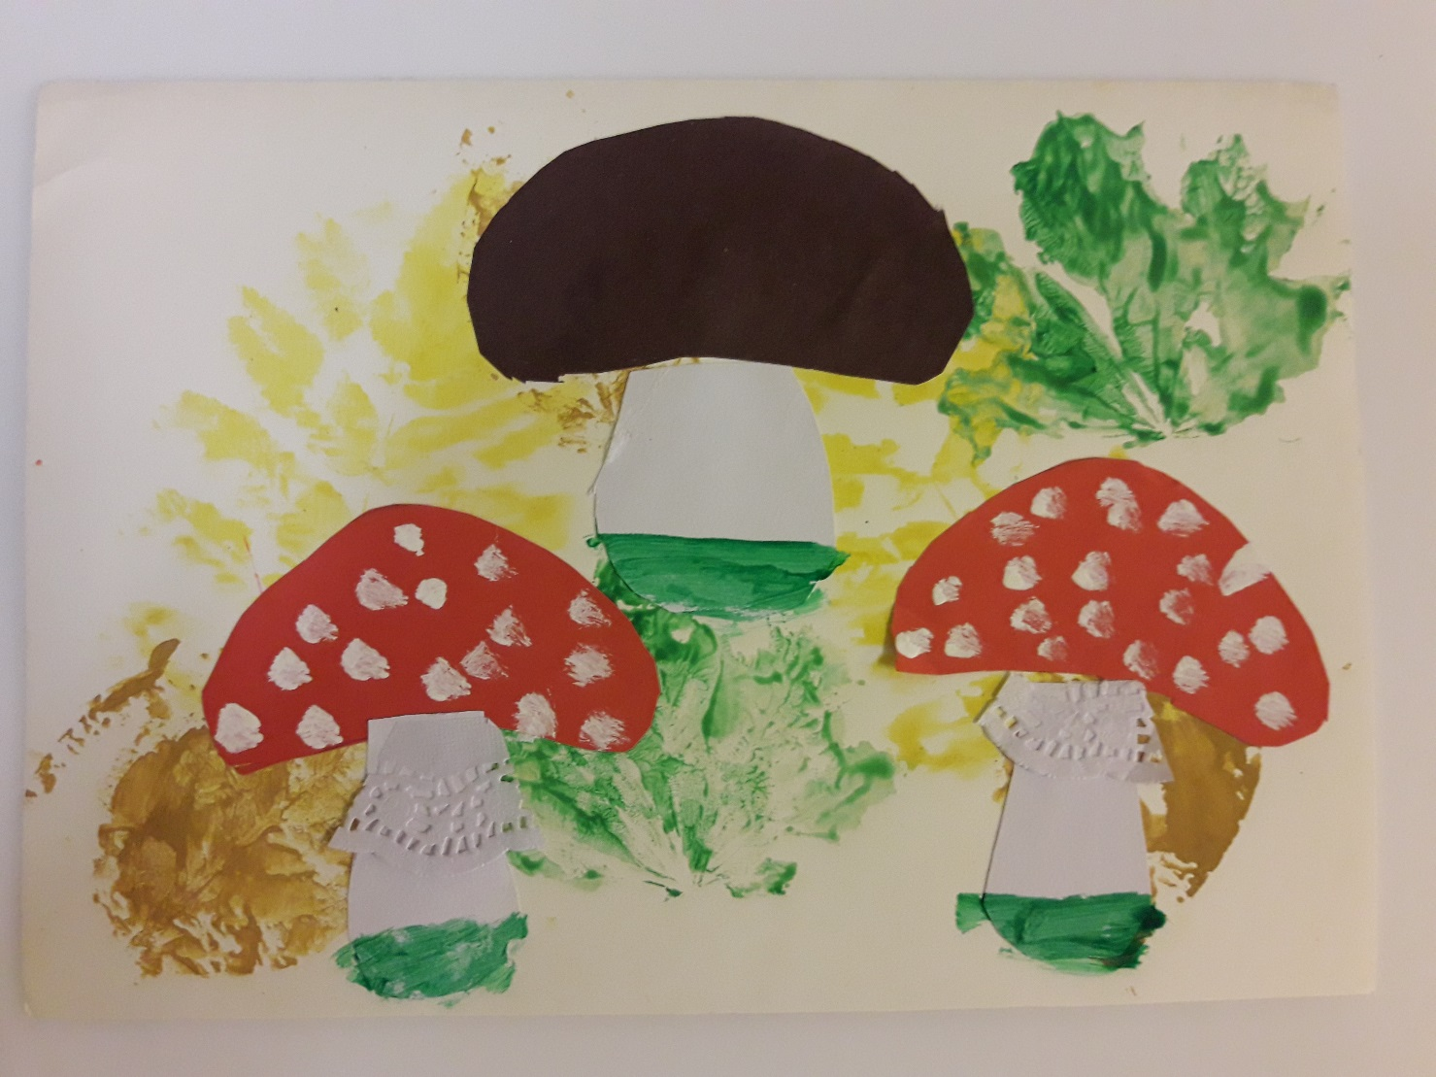
Rudenį auga grybai, bet būna ir vasarą. Auga grybai nes lyja ir būna šlapia.
Vieną kartą mes išėjome į mišką ir ėjome takeliu. Lipome į kalną, ėjome takeliu ir grybas atsirado.
Tai buvo musmirė su sijonėliu ir taškučiais.
RUDUO
Demis Paškelevič 4 m.
Vilniaus lopšelis-darželis „Delfinukas“
Renata Kleviado

Slide 16
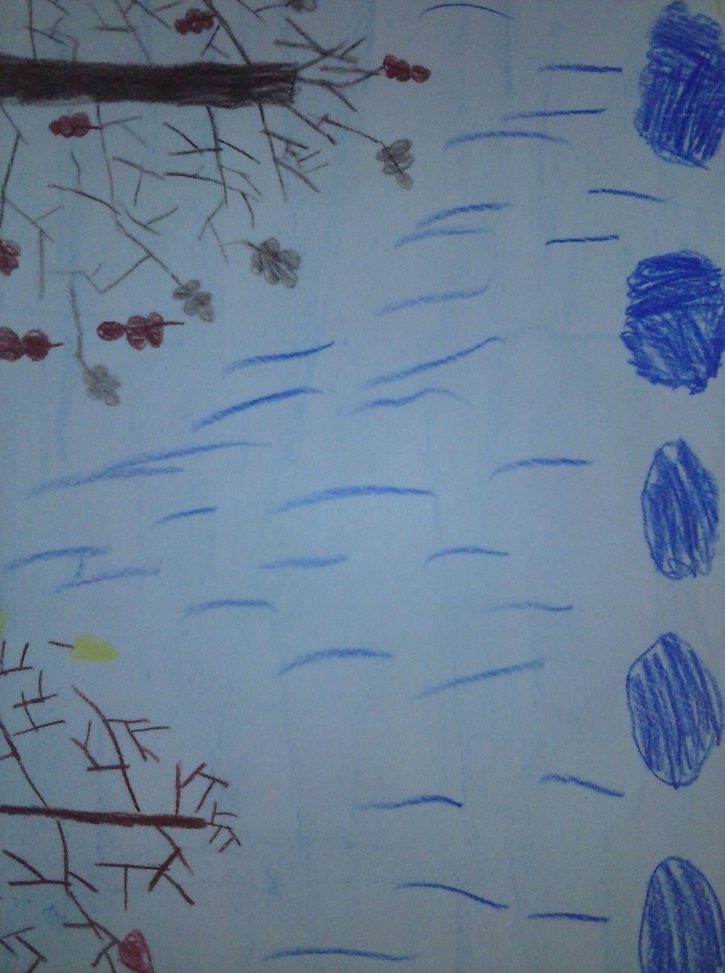
  RUDENĖLIS
  Kylo vėjas
  Lapai krito,
  Debesėliuos jau lašai.
  Jau saulelė
  Mažai šviečia
  Rudenėlio jau pranašai.
Arminas Gruodys 6 m.
Vilniaus lopšelis-darželis „Šilelis“
Audronė Martusevičienė

Slide 17
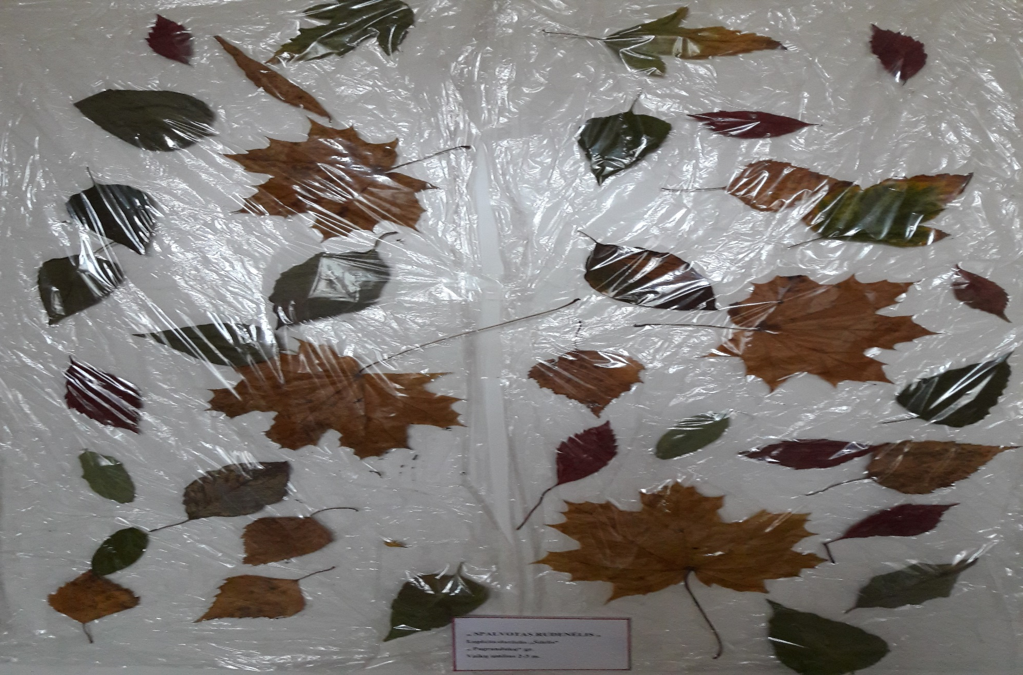
„Spalvotas rudenėlis“
Lopšelio grupės „Pagrandukai“
bendras vaikučių darbelis
Mokytoja Larisa Pupšienė
Vilniaus lopšelis-darželis „Šilelis“

Slide 18
AČIŪ UŽ DALYVAVIMĄ IR DĖMESĮ

